Slide 1
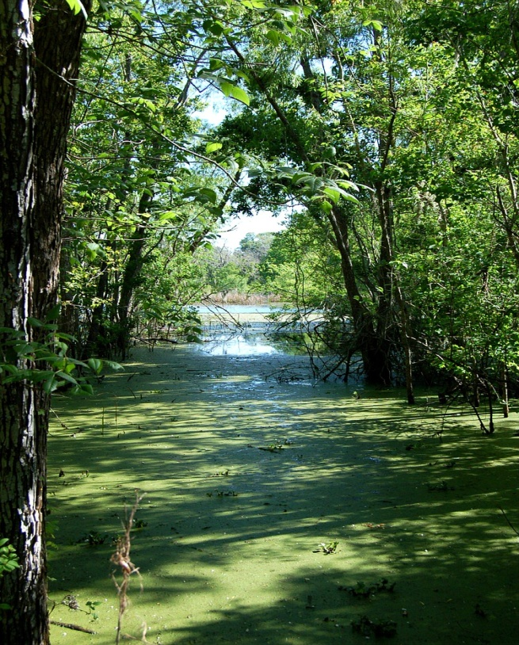
رسوبات مناطق پروفوندال
1- رسوبات گلی یا Disrophy: بافت رسوبات هوموس،
حاصلخیزی کم، رنگ قهوه ای
2- رسوبات Gyttaya: رنگ خاکستری تا قهوه ای بسته به میزان مواد آلی بافت از دانه ریز تا درشت

Slide 2
نکتون ها
دومین مجامع زنده پلاژیک
تغذیه وابسته به پلانکتون ها
بدون وابستگی به جریان آب حرکت

Slide 3
ماهی
Cyclostomes
Chondrichthyes
Osteichthyes
Sturgeon
Osteichthyes: Clupeidae, Salmonidae, Esocidae, Percidae, Cyprinidae
Anadromous, Catadromous

Slide 4
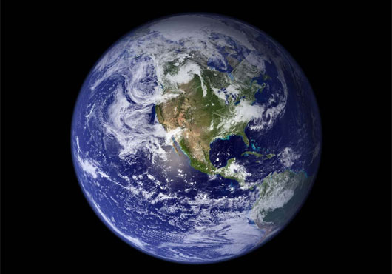
آبهای جاری
ویژگی: وسعت بیشتر ناحیه ساحلی و توقف کوتاه آب در بستر
منطقه پلاژیک رودخانه حامل پلانکتون
تولیدکننده پلانکتون نیست Potamo plankton ≠

Slide 5
تقسیم بندی رودخانه بر اساس وجود و عدم وجود پلانکتون
1- ناحیه Aplanktic: ارتفاعات زیاد بستر سنگلاخی
2- ناحیه Tycho planktic
3- ناحیه Euplanktic:دشت
خود پالایی توسط تولیدات

Slide 6
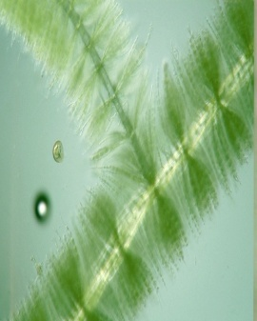
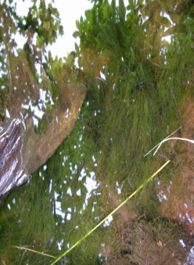
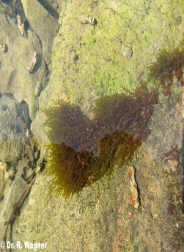
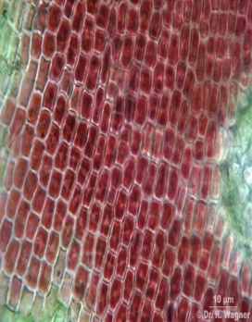
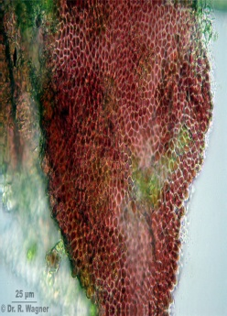
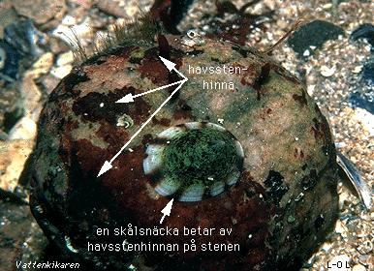
موجودات آبهای جاری
اغلب در کف و چسبیده به رسوبات کف
در کوهستان خارج از بخش اصلی وردخانه
جوامع آلگی سطح بالایی سنگها مقاومت
کمتر در مقابل جریان یا به محل بچسبند:
جلبک قرمز Hildenbrandia rivularis
جلبک آبی Chamaesiphon fuscus
جلبک سبز Rhodo plox schintii
جلبک طلایی Phaeodermatium

Slide 7
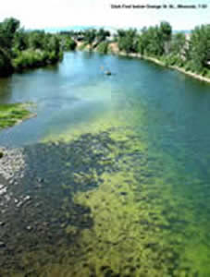
انواع رویش های روی سنگ ها
به شدت وابسته به حرکات و جابه جایی های آب محل رویش
مقاومت در مقابل شسته شدن:
رویش های مسطح و متراکم
توده های لغزنده ژلاتینی و
توده های کپه ای و رشته ای
اشکال شلاق مانند انعطاف پذیر Lemanea, Fontalis
نحوه چسبیدن به تکیه گاه:
رشد سلول های قاعده ای و پهن شدن پایهAphanochaeta
ایجاد جوانه و سلول های ریشه ای
دیواره سلولی چسبناک و لزج Lyngbia
صفحات یا پایه ژلاتینی Characiopsis

Slide 8
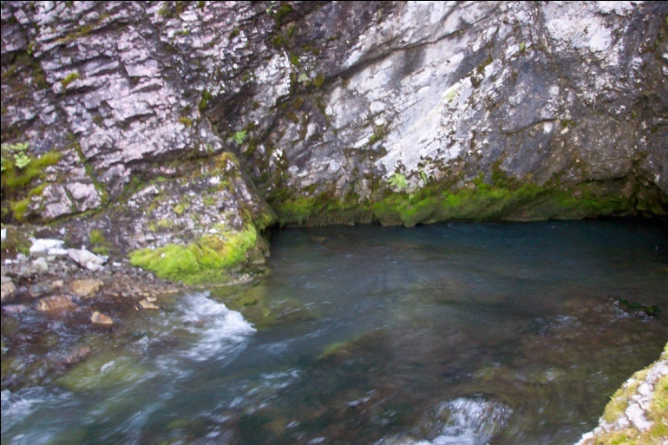
رویش های گیاهان عالی
1- خزه های آبی: بسترهای سنگی
2- گیاهان گلدار زیر آبی:بسترهای گلی- لجنی
معرف نهرهای کوهستانی حاره:
Podostemonaceae, Hydrostachyaceae

Slide 9
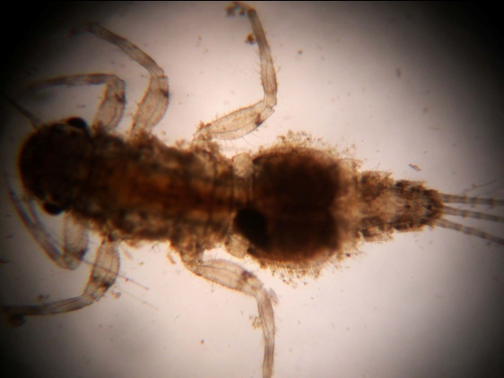

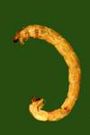
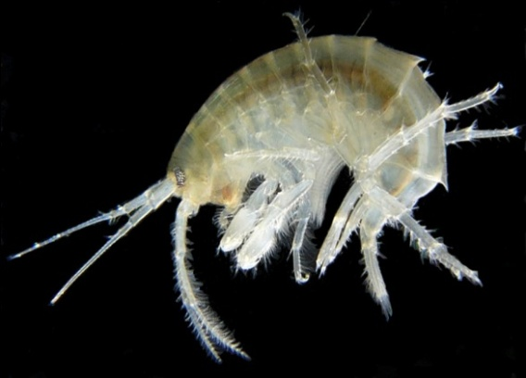
جانوران آبهای جاری
تغذیه از آلگ های روی سطح سنگ ها
پدیده Phototaxis
پدیده Thigmotaxis
پدیده Organism drift: تغییراتی در پراکنش
این پدیده با Rheotaxis جبران
مهمترین جانوران کفزی آبهای جاری:
Tubellaria، Amphipods، گونه های حشرات آبزی

Slide 10
ماهیان آبهای جاری
سطح مقطع دایره ای
بسته به عادت تخم ریزی و درجه حرارت ترجیحی در نقاط خاص رودخانه ساکن اند
از انواع Salmonidae, Thymallus, Chondrostoma, Barbus, Gobidae, Acipenseridae, Lamprey, Abramis

Slide 11
تقسیم بندی آبهای جاری بر اساس ماهیان
مناطق بالایی آزاد ماهیان: Upper trout zone
مناطق پائینی آزاد ماهیان: Lower trout zone
مناطق ماهی اشه: Gray ling zone
ماهی زرده: Barbel zone
منطقه ماهی سیم: Bream zone
منطقه ماهی پهن: Ruffe- flounder zone

Slide 12
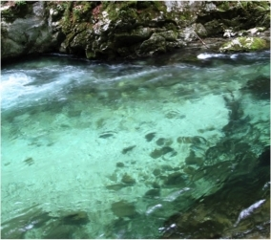
ناحیه بندی عمومی رودخانه ها
این تقسیم بندی بر اساس بافت بستر و نوسانات فصلی درجه حرارت
Krenal :
Rhithral
Potamal
Epirhithral منطقه بالایی آزاد ماهی
Metarhithral پائینی آزاد ماهیان
Hyporhithral منطقه ماهی اشه
Epipotamal ماهی زرده
Metapotamal ماهی سیم
Hypopotamal ماهی پهن

Slide 13
ویژگی مجامع آبهای جاری
اجتماعات Rhithralبیش از هر ناحیه دیگر شبیه هم
جانوران کف زی در ناحیه Hyporheic interstitial باقی می مانند
این ناحیه حفاظت شده از جریان و حرارتی

